Slide 1

SANEDIL
Casse Edili / Edilcasse
Accordo per Responsabile Esterno

Slide 2









Flusso dei dati
Consensi
UnipolSAI
Cassa
Applicazione
SANEDIL
Anagrafiche
Applicazione
UNISALUTE

Slide 3
Articolo 28 - Responsabile del trattamento
1. Qualora un trattamento debba essere effettuato per conto del titolare del trattamento, quest’ultimo ricorre unicamente a responsabili del trattamento che presentino garanzie sufficienti per mettere in atto misure tecniche e organizzative adeguate …
3. I trattamenti da parte di un responsabile del trattamento sono disciplinati da un contratto …
4. Quando un responsabile del trattamento ricorre a un altro responsabile del trattamento …
6. … il contratto … può basarsi, in tutto o in parte, su clausole contrattuali tipo ….
La Commissione può stabilire clausole contrattuali tipo per le materie di cui ai paragrafi 3 e 4 del presente …
8. Un’autorità di controllo può adottare clausole contrattuali tipo per le materie di cui ai paragrafi 3 e 4 del presente …
Entrato in vigore il 24/05/16
Clausole stabilite
4/06/21
Applicabile a partire dal 25/05/18
Disposizioni adeguamento
19/09/18
Adottate
??/??/??

Slide 4
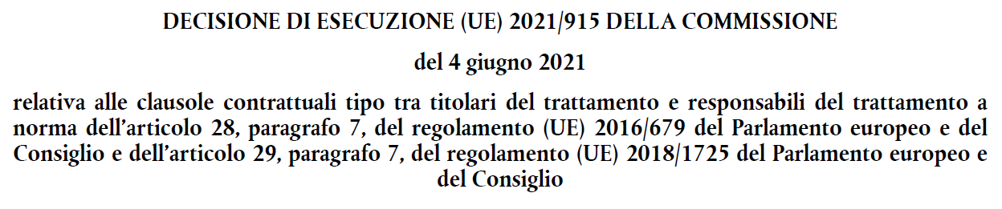
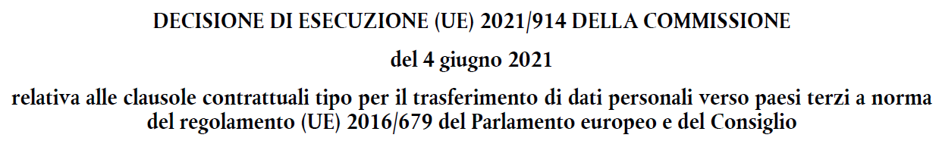
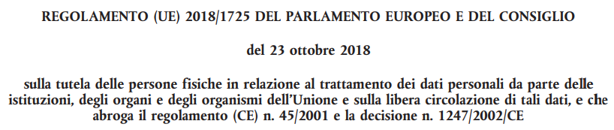
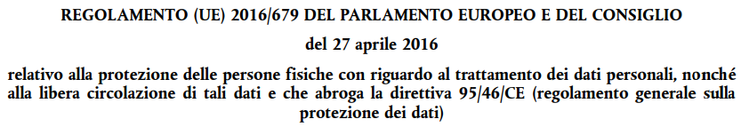

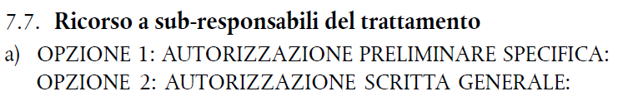


Clausole Tipo per i Responsabili esterni
Responsabili trattamento
Trasferimento dati fuori UE
Opzione 2: Da parte delle istituzioni
Opzione 1: GDPR
Clausole fisse
Allegati

Slide 5
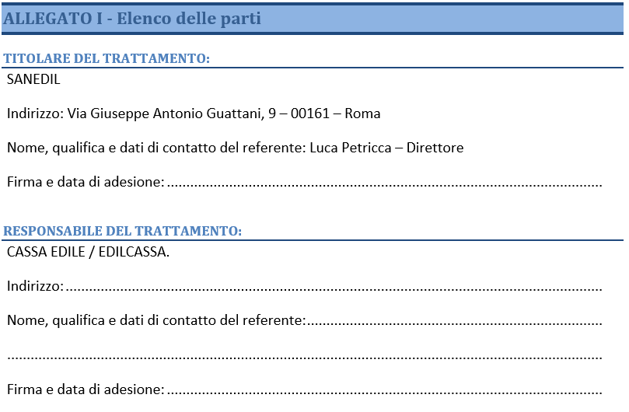
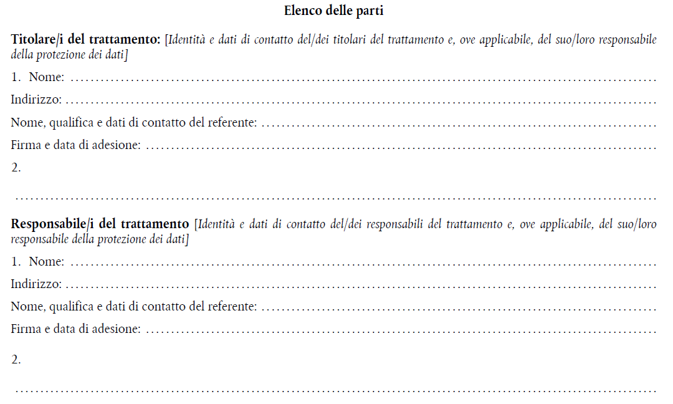
Allegato 1

Slide 6
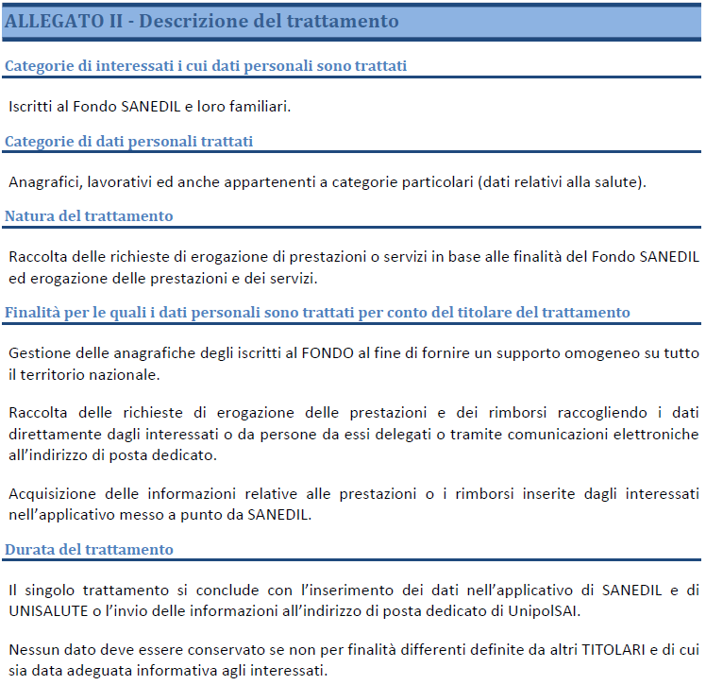
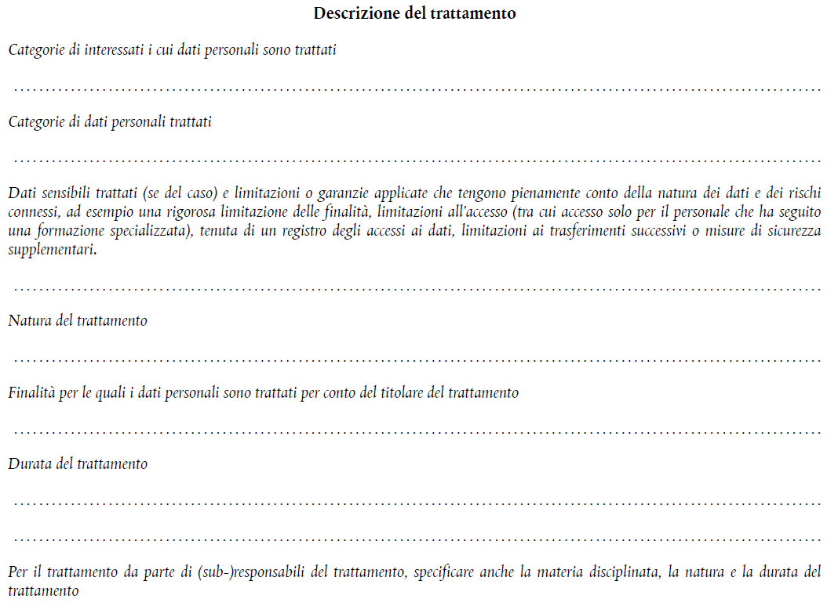
Allegato 2

Slide 7
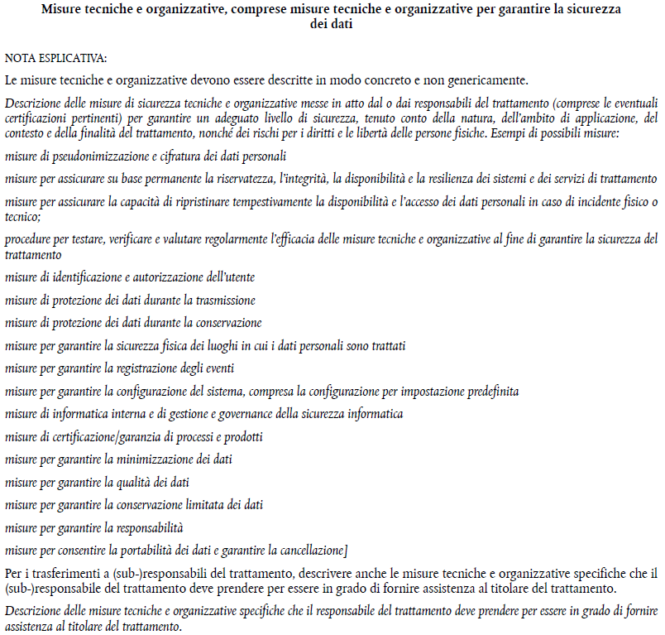

Allegato 3

Slide 8
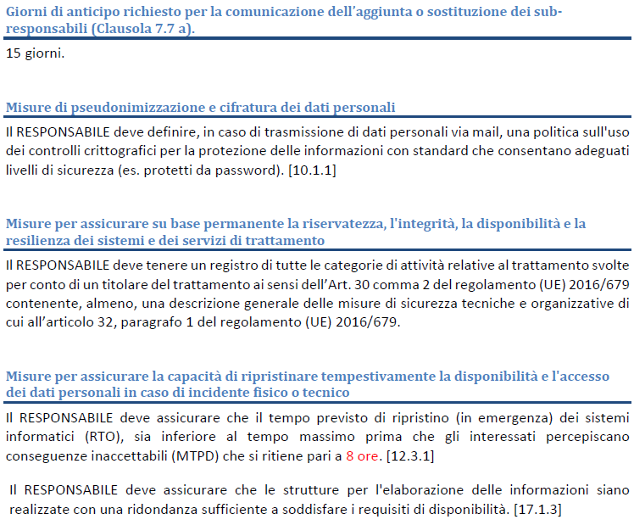
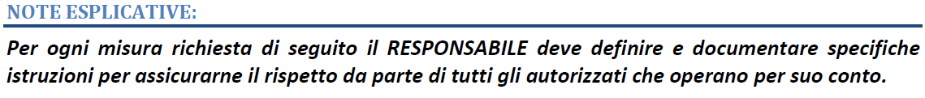

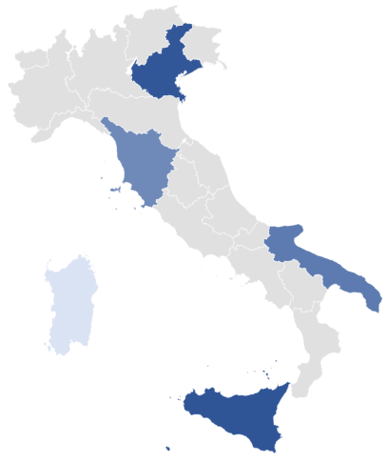

Per ogni misura riferimenti concreti
Riferimenti all’appendice di controllo e controlli di riferimento.
Raccolta di prassi sui controlli per la sicurezza delle informazioni.
Solo come riferimento.
Non è richiesta la certificazione 27001!

Slide 9
ISO 27001 – ISO 27002
A.11.1.1: Perimetro di sicurezza fisica
Si devono definire e usare dei perimetri di sicurezza per proteggere le aree che contengono informazioni critiche e le strutture di elaborazione delle informazioni.
Guida attuativa
Ove appropriato, dovrebbero essere prese in considerazione e attuate le seguenti linee guida per i perimetri di sicurezza fisica:
a) i perimetri di sicurezza fisica dovrebbero essere definiti, la locazione e il grado di protezione di ognuno di questi perimetri dovrebbe dipendere dai requisiti di sicurezza degli asset all'interno del perimetro e dai risultati della valutazione del rischio;
b) i perimetri di un edificio o il luogo contenente strutture per l'elaborazione delle informazioni dovrebbero essere fisicamente sicuri (cioè non dovrebbero esserci varchi nei perimetro né aree nelle quali potrebbe verificarsi facilmente una violazione); i muri esterni del sito dovrebbero essere di costruzione solida e tutte le porte esterne dovrebbero essere adeguatamente protette contro gli accessi non autorizzati con meccanismi di controllo (per esempio sbarre, allarmi, serrature, ecc.); le porte e le finestre dovrebbero essere chiuse (bloccate) quando non sono custodite e dovrebbe essere considerata una protezione esterna per le finestre, particolarmente al piano terra;
c) dovrebbero esistere una reception presidiata o altri mezzi per il controllo dell'accesso fisico al sito o all'edificio; l'accesso ai siti ed edifici dovrebbe essere limitato solo al personale autorizzato;
d) ove possibile, si dovrebbero costruire delle barriere fisiche per prevenire accessi fisici non autorizzati e contaminazioni ambientali;
e) tutte le porte antincendio del perimetro di sicurezza dovrebbero essere dotate di allarme, monitorate e collaudate assieme ai muri per stabilire il livello necessario di resistenza secondo idonee norme regionali, nazionali e internazionali; il tutto dovrebbe essere effettuato secondo le leggi locali di prevenzione antincendio e in modo da garantire malfunzionamenti in modo sicuro;
f) si dovrebbero installare idonei sistemi di rilevazione delle intrusioni nel rispetto delle norme regionali, nazionali o internazionali e dovrebbero essere regolarmente sottoposti a test, comprendendo tutte le porte esterne e le finestre di accesso; le aree non presidiate dovrebbero essere sempre sotto allarmi sempre attivi; dovrebbe essere anche prevista una copertura per le altre aree, per esempio sale computer o sale di telecomunicazione;
g) gli impianti di elaborazione delle informazioni gestiti dall'organizzazione dovrebbero essere fisicamente separati da quelli gestiti da parti esterne.
Altre informazioni
Un certo livello di protezione fisica può essere raggiunto creando una o più barriere fisiche intorno ai locali dell'organizzazione e alle strutture per l'elaborazione delle informazioni. L'uso di barriere multiple dà una protezione aggiuntiva perché il venir meno di una singola barriera non significa che la sicurezza sia immediatamente compromessa.
Un'area sicura potrebbe essere un ufficio chiuso a chiave o diverse stanze circondate da una barriera continua di sicurezza fisica interna. Possono essere necessari ulteriori perimetri o barriere per il controllo dell'accesso fisico tra le aree con differenti requisiti di sicurezza all'interno del perimetro di sicurezza. Si dovrebbe prestare particolare attenzione alla sicurezza degli accessi fisici in caso di edifici che ospitano diverse organizzazioni.
L'applicazione dei controlli fisici, soprattutto per le aree protette, dovrebbe essere adeguata alle circostanze tecniche ed economiche dell'organizzazione, come indicato nella valutazione del rischio.

Slide 10
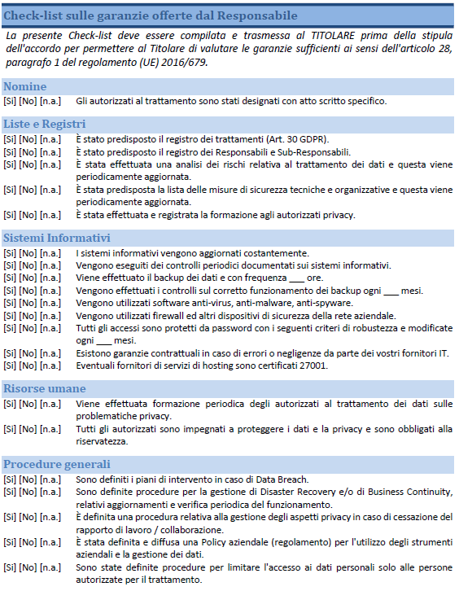
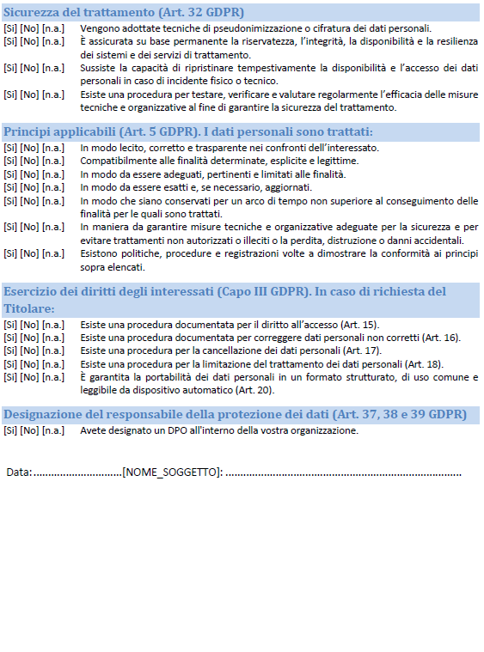
Garanzie sufficienti
Paragrafo 7:
…clausole contrattuali tipo per le materie di cui ai paragrafi 3 e 4…
Paragrafo 1:
…ricorre unicamente a responsabili del trattamento che presentino garanzie sufficienti per mettere in atto misure tecniche e organizzative adeguate…

Slide 11
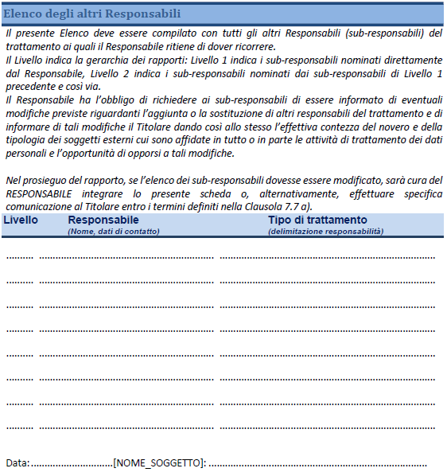
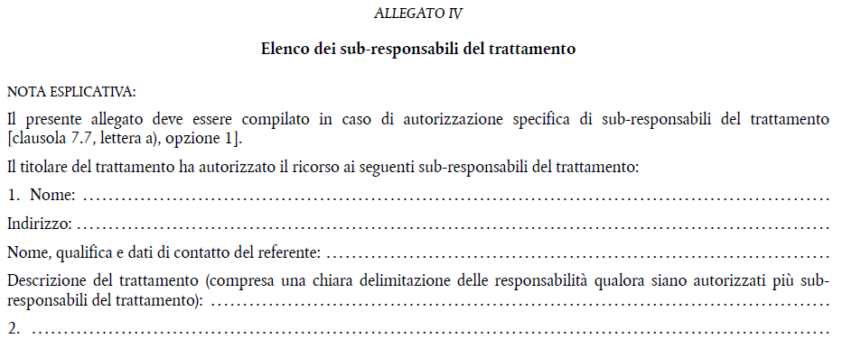
Altri Responsabili

Slide 12
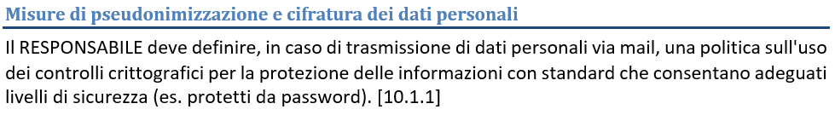




Cifratura dei dati
Cassa
UnipolSAI

Slide 13

Grazie per l’attenzione!

